Slide 1
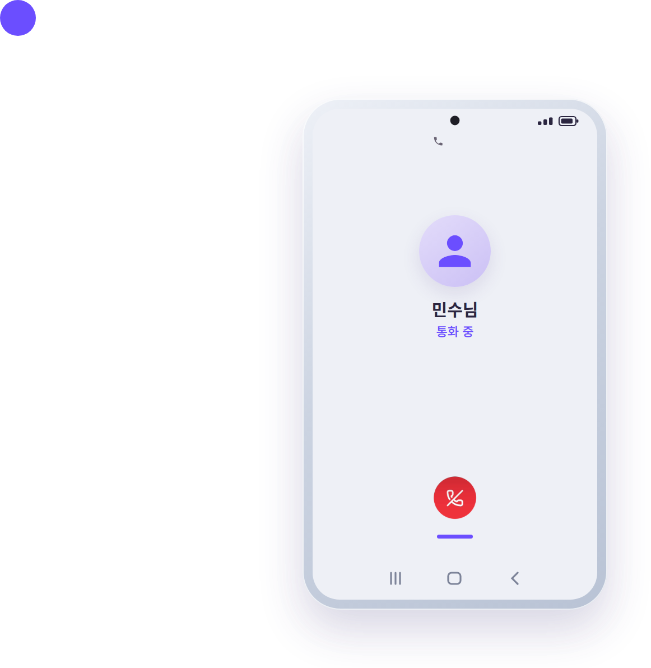
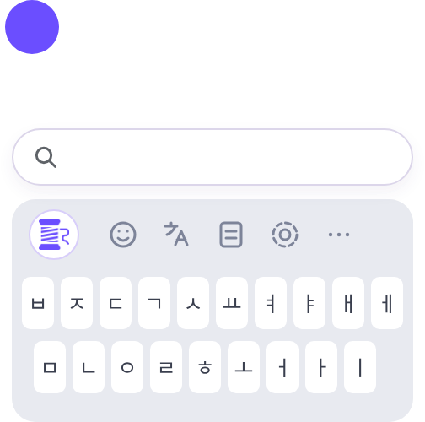
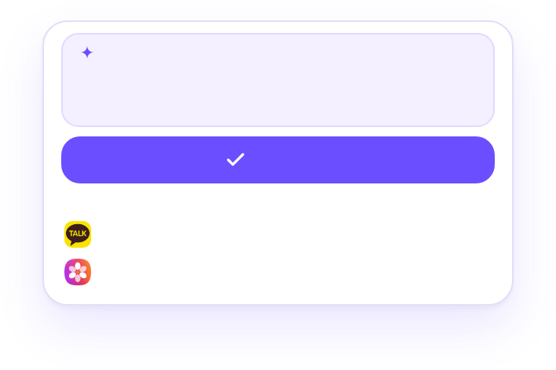
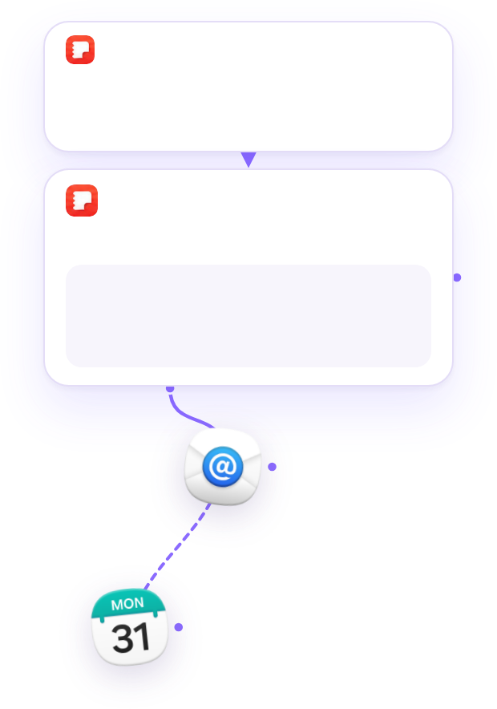

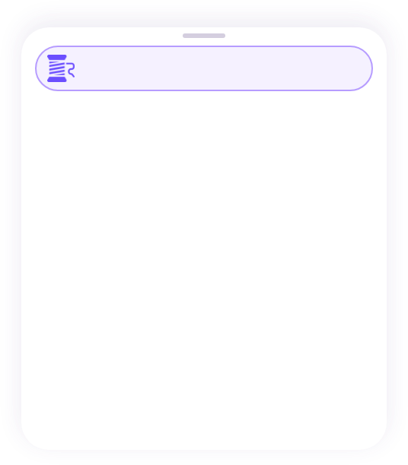
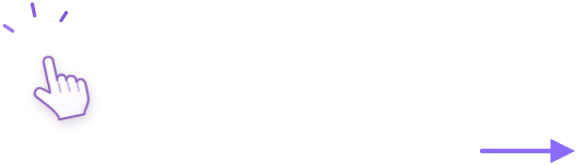


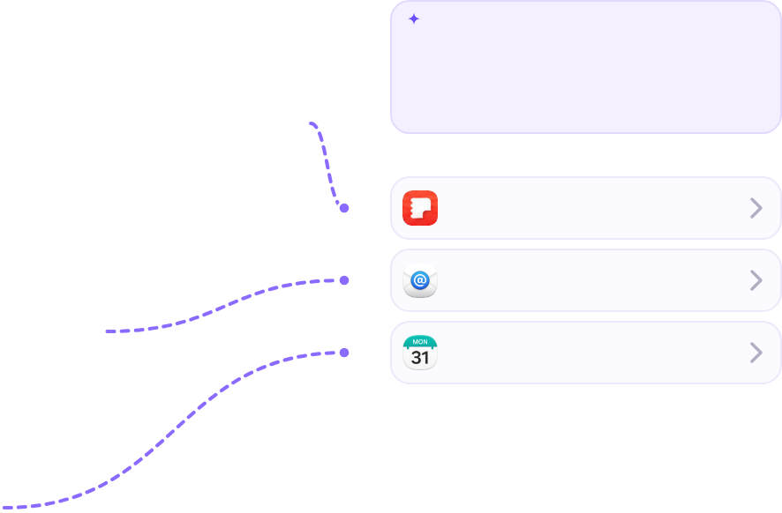
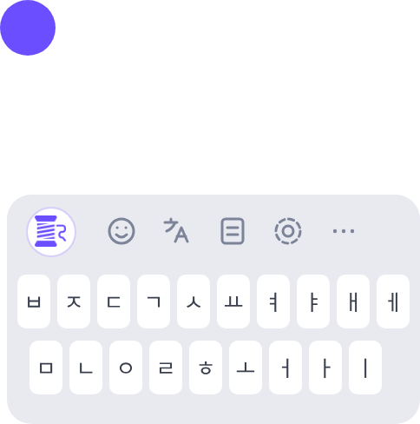
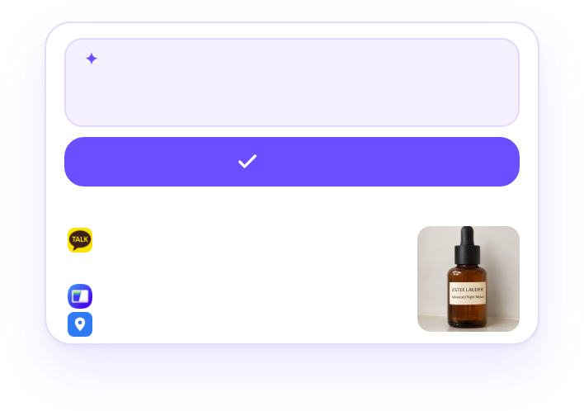

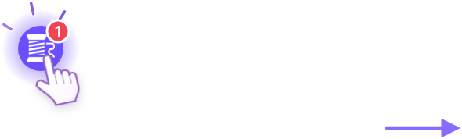


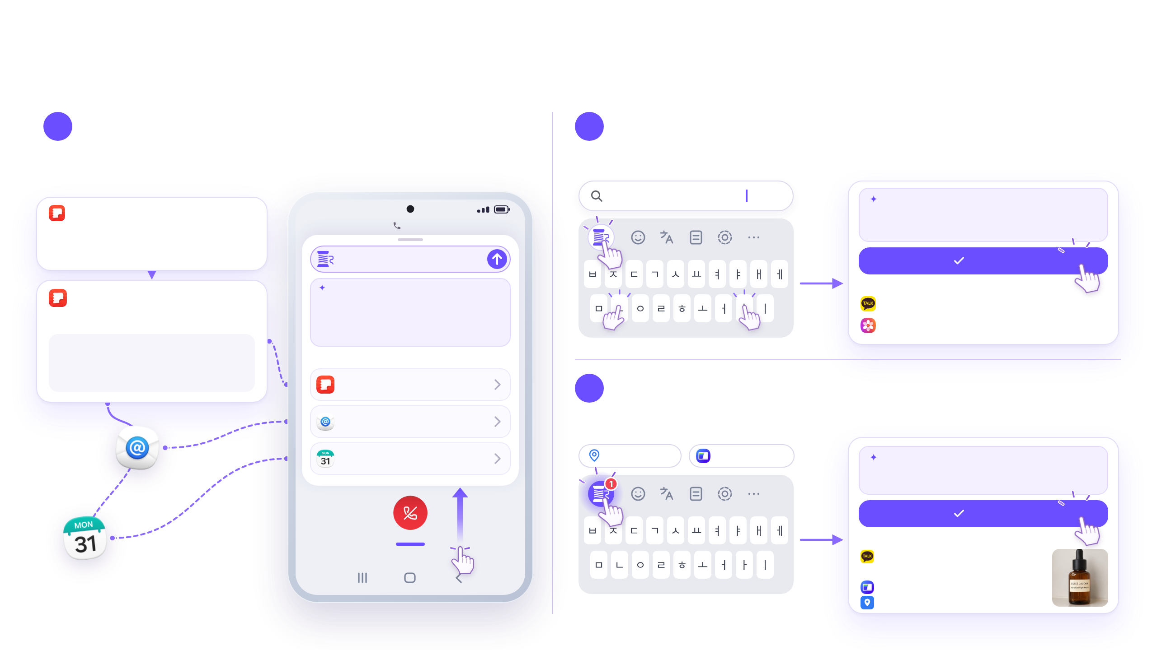
흩어진 기억을 이어 주는 Weave의 핵심 UX 3가지
1
기록 통합 검색
2
단서로 찾는 기억
여러 앱에 흩어진 업무·일정 기록을 찾아 한 번에 요약합니다.
정확한 이름이 기억나지 않아도, 떠오르는 단서만으로 찾아냅니다.
지은이네 집들이 때 마셨던 와인
자동 완성 추천
삼성노트 · 11월 3일 (화)
13:00
배비치 소비뇽 블랑
삼성기술전 준비 회의
00:48
제품 소개 → 라이브 데모 → Q&A
삼성기술전 시연 내용
톡!
입력하기
삼성노트
11월 10일 (화)
요약
연결된 기억
시연은 11월 19일(목) 오후 2시, 수원 3번 부스예요.
순서는 문제 상황, 라이브 데모, 관람객 체험이에요.
최종본 Demo_Final.pptx는 민수님 메일에 있어요.
지은 ‘휴지 안 사 와도 돼’ 3월 15일
주간 회의
와인 라벨 사진 3월 15일 20:14
제품 소개 빼고 문제 상황부터
→ 라이브 데모 → 관람객 체험
연결된 기억
자료는 민수님이 최종 정리 후 공유 예정
주간 회의
3
먼저 건네는 기억
삼성노트 · 11월 10일 (화)
최종본 공유드려요
지금 꼭 필요한 기억을 알아채고 먼저 제안합니다.
메일 · 민수 · 11월 12일 (목)
삼성기술전 시연
인천공항 면세점
싱가포르 → 인천
자동 완성 추천
캘린더 · 11월 19일 (목) · 수원 디지털시티
여보, 전에 말한 에스티 로더 갈색병 사 갈까?
쓱!
반짝!
입력하기
연결된 기억
위로 올려 기억 검색
아내 ‘동생이 이 갈색병 좋대’
링크 신세계백화점 에스티 로더 50ml
탑승권 싱가포르 → 인천
현재 위치 인천공항 면세점 인근
Notes:
방금 보신 세 장면이 Weave의 세 가지 경험입니다. 기록 통합 검색, (클릭) 단서로 찾는 기억, (클릭) 먼저 건네는 기억. 모두 지금 보던 화면과 키보드 위에서 끝납니다.

Slide 2
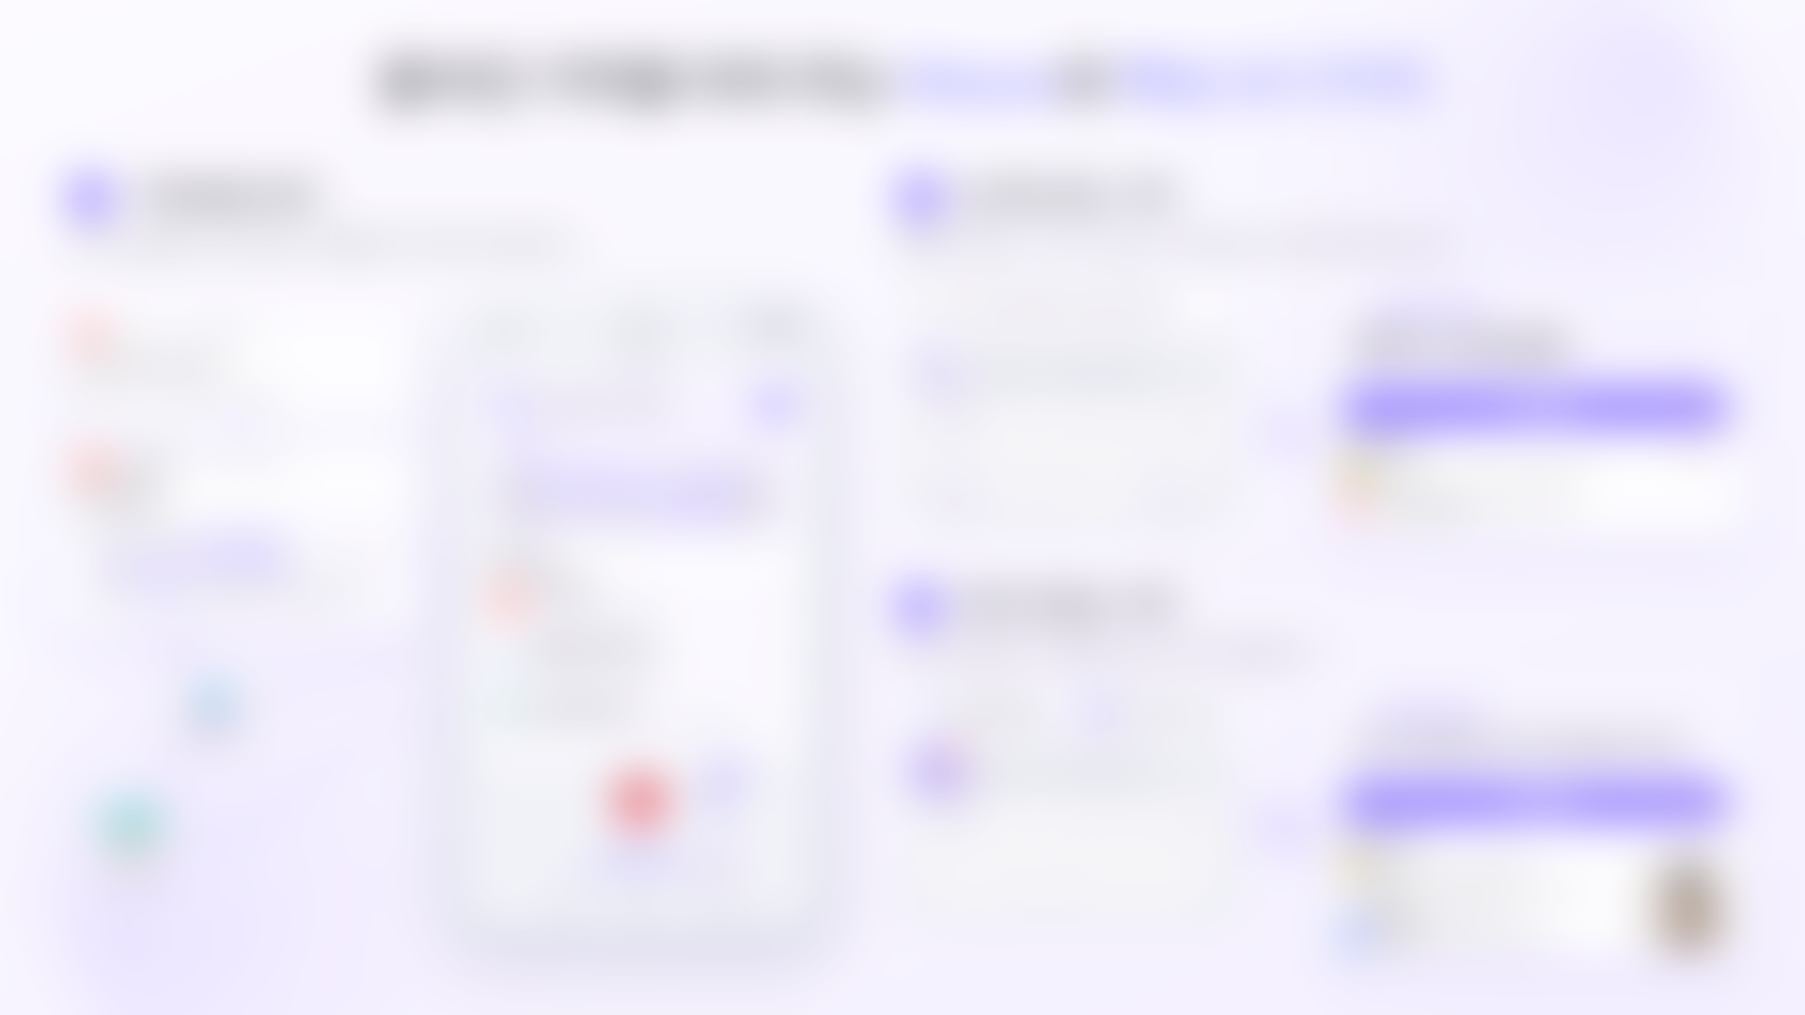
How it works?
Notes:
그럼 Weave는 어떻게 동작할까요? 두 번째 와인 장면으로 따라가 보겠습니다.

Slide 3

집들이 때 마셨던 와인,
이름이 뭐였더라?
지은이네 집들이 때 마셨던 와인
Notes:
집들이 때 마셨던 와인이 맛있어서 다시 사려는데, 이름이 떠오르지 않습니다.

Slide 4









장 볼 것
지은
우유, 계란, 휴지
갤러리
카카오톡 · 3월 15일 (일)
지은이네 주소
3월 15일 (일) 20:14
박스 정리 다 했어! 이따 올 때
경기도 수원시 영통구…
휴지 안 사 와도 돼
택배
문 앞에 두고 갔어요
정답은 분명 기기 안에 있습니다
관리비 고지서
그러나, 여러 앱에 흩어져 있는 단서들
2월분 관리비
팀 회식
와인 메모
부재중 전화
성빈이 신혼집들이
3/20 (금) 19:00
산미 있는 화이트
어제 오후 3:12
2025. 10. 18 (토)
갤러리
2025. 9. 27
팀 단톡방
엄마
회의록 공유해요
반찬 보냈다
저장한 장소
성수 카페
치과 예약
IMG_2433.jpg
[예약 확인] 오사카 호텔
3/4 (수) 오전 10:30
3월 8일 12:40
2월 27일
Notes:
사실 정답은 분명 기기 안에 있습니다. (클릭) 다만 그 단서들이 여러 앱에 흩어져 있습니다.

Slide 5
기존 검색이라면?
Notes:
기존 검색이라면 어떨까요?

Slide 6



기존 검색이라면?
키워드 검색
단어 일치 (BM25)
지은이네 집들이 때 마셨던 와인
1
2
3
지은이네 주소
성빈이 신혼집들이
와인앤모어 역삼점
삼성노트 · 2025. 9. 2
캘린더 · 2025. 10. 18 (토)
삼성 월렛 · 2026. 2. 14
경기도 수원시 영통구 매탄로 77
오후 6:00 성빈이네 새집
42,000원 · 일시불 결제
푸른숲아파트 103동 1204호
다른 사람의 집들이 일정
집들이와 무관한 결제 내역
와인 정보가 없는 주소 메모
갤러리
2026. 3. 15
2025. 12. 31
2025. 9. 27
2025. 7. 19
집들이·와인 글자가 없어 검색 불가
Notes:
키워드 검색은 질문 속 단어로 기록을 찾습니다. (클릭) 지은이네로는 주소 메모가, (클릭) 집들이로는 다른 사람의 집들이 일정이, (클릭) 와인으로는 결제 내역이 나옵니다. (클릭) 정작 정답이 있는 와인 사진들은 글자가 없어 검색조차 되지 않습니다.

Slide 7

기존 검색이라면?
임베딩 검색
Single-hop
키워드 검색
지은이네 집들이 때 마셨던 와인
단어 일치 (BM25)
지은이네 집들이 때 마셨던 와인
1
지은이네 주소
2
성빈이 신혼집들이
3
와인앤모어 역삼점
벡터
[0.80, 0.30, −0.83, 0.90, −0.02, …]
삼성노트 · 2025. 9. 2
캘린더 · 2025. 10. 18 (토)
삼성 월렛 · 2026. 2. 14
경기도 수원시 영통구 매탄로 77
오후 6:00 성빈이네 새집
42,000원 · 일시불 결제
푸른숲아파트 103동 1204호
다른 사람의 집들이 일정
집들이와 무관한 결제 내역
와인 정보가 없는 주소 메모
임베딩 공간
갤러리
관리비 고지서
팀 회식
집들이와 상관없는 와인 메모
2026. 3. 15
2025. 12. 31
2025. 9. 27
2025. 7. 19
1
집들이·와인 글자가 없어 검색 불가
와인 메모
산미 있는 화이트
지은
2
와인 사진
질문
2026. 1. 9
집들이 날인지 알 수 없는 와인 사진
택배
지은이네 주소
가까울수록 뜻이 비슷한 기록
Notes:
임베딩 검색은 질문 전체를 벡터로 바꿉니다. (클릭) 임베딩 공간에서 가장 가까운 기록을 한 번에 찾지만, (클릭) 가까운 건 와인 메모와 다른 날 와인 사진뿐입니다.

Slide 8
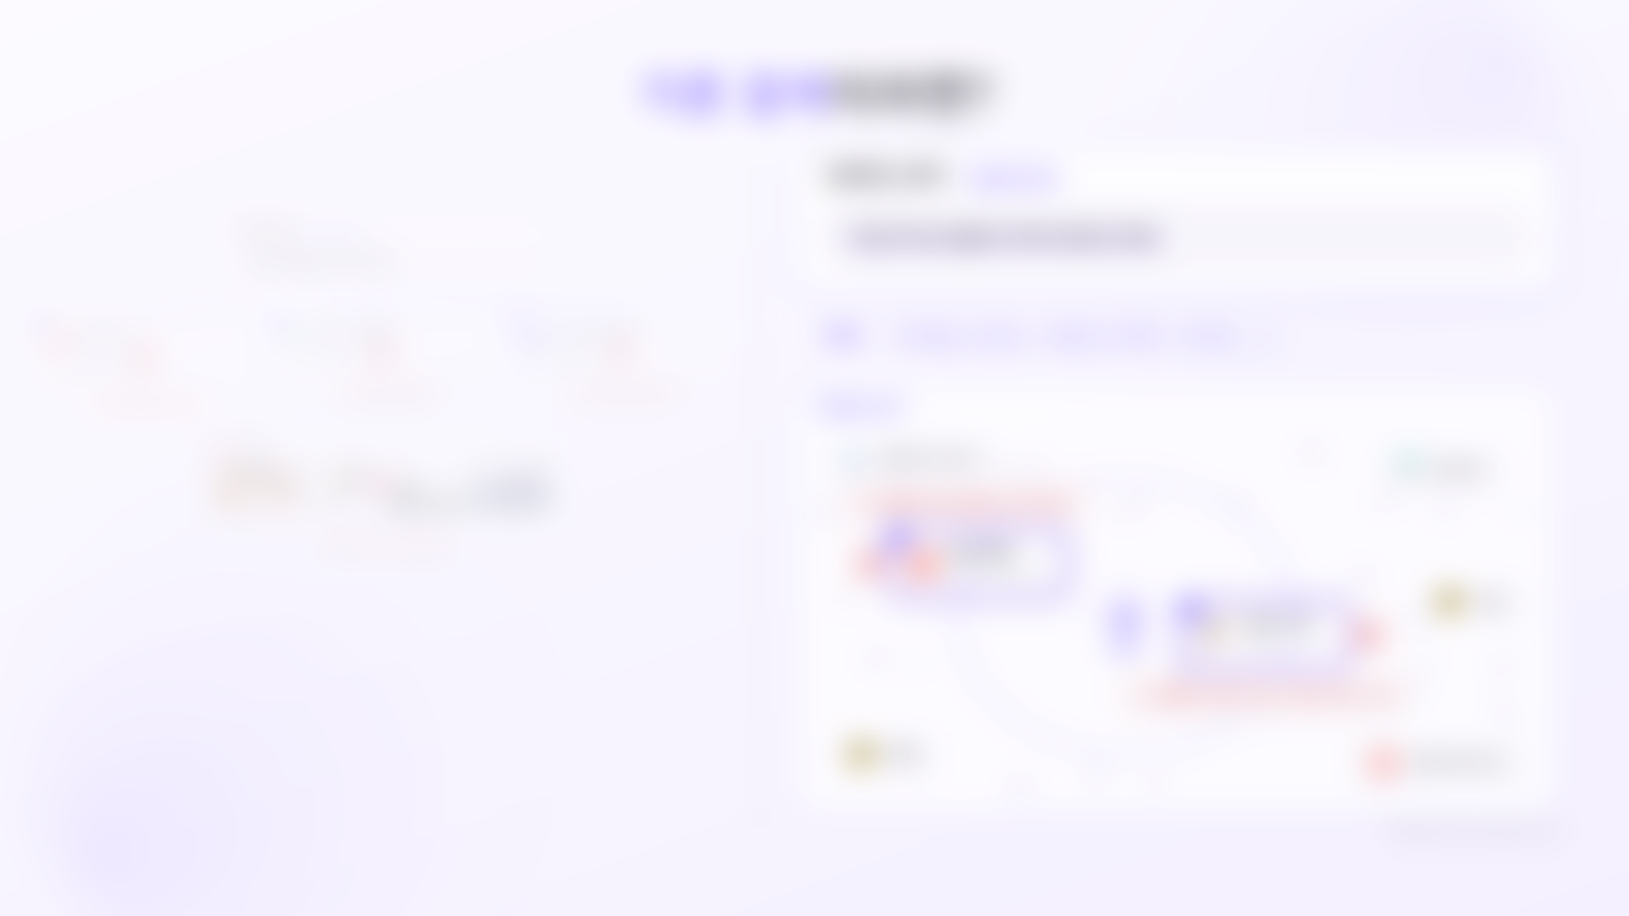
Let's think step by step!
Notes:
그래서 필요한 건 한 단계씩 생각하는 검색입니다.

Slide 9

Let's think step by step!
갤러리
?
지은
카카오톡 · 3월 15일 (일) 오후 4:12
3/15 (일)
지은이네 집들이 때 마셨던 와인
박스 정리 다 했어! 이따 올 때
2026. 3. 15
2025. 12. 31
휴지 안 사 와도 돼
끊어진 고리
2025. 9. 27
2025. 7. 19
배비치 소비뇽 블랑
Notes:
질문과 정답 사이에 끊어진 고리가 있습니다. (클릭) Weave는 먼저 지은이의 카톡에서 3월 15일이 집들이였다는 걸 알아내고, 그 날짜로 갤러리를 다시 찾아 그날 찍은 와인 사진을 찾아냅니다.

Slide 10
00
데이터 색인
→
01
상황 인식
→
02
질의 재작성
→
03
연쇄 탐색
→
04
결과 제공
Weave는 평소에 기록을 색인해 둡니다
Hybrid Index
지은
기기 안 색인
카카오톡 · 3월 15일 (일) 오후 4:12
박스 정리 다 했어! 이따 올 때
원문 · OCR
박스 정리 다 했어! 이따 올 때 휴지 안 사 와도 돼
휴지 안 사 와도 돼
의미 벡터
[0.86, −0.08, 0.33, 0.46, 0.60, 0.83, 0.90, …]
메타데이터
{ date: "2026-03-15", app: "kakaotalk", … }
Notes:
먼저 Weave는 평소에 기록을 색인해 둡니다. (클릭) 문장의 뜻은 벡터로, 날짜와 앱 같은 정보는 메타데이터로 나눠 저장합니다.

Slide 11


데이터 색인
→
01
상황 인식
→
02
질의 재작성
→
03
연쇄 탐색
→
04
결과 제공
지은이네 집들이 때 마셨던 와인
검색하다 막히면
실타래 버튼을 누릅니다
Notes:
그리고 검색하다 막히면 (클릭) 키보드의 실타래 버튼을 누릅니다. Weave는 검색창의 질문을 그대로 받아 옵니다.

Slide 12
데이터 색인
→
상황 인식
→
02
질의 재작성
→
03
연쇄 탐색
→
04
결과 제공
Query Rewriting
질의 재작성
처음 질문
지은이네 집들이 때 마셨던 와인
지은이네 집들이 때 마셨던 와인
1
2
지은이네 집들이는 언제였지?
1
마셨던 와인은?
2
그날
답
Notes:
Weave는 이 질문을 단서 순서대로 둘로 나눕니다. (클릭) 지은이네 집들이가 언제였는지 먼저 묻고, 마셨던 와인은 그날을 빈칸으로 남겨 둡니다.

Slide 13
데이터 색인
→
상황 인식
→
질의 재작성
→
03
연쇄 탐색
→
04
결과 제공
Query Rewriting
질의 재작성
일반 임베딩
일반 임베딩
Reasoning Embedding
Reasoning Embedding
처음 질문
지은이네 집들이 때 마셨던 와인
관리비 고지서
1
지은이네 집들이는 언제였지?
성빈이 신혼집들이
2025. 10. 18 (토)
그날
마셨던 와인은?
3/15 (일)
2
답
지은
카카오톡 · 3월 15일 (일) 오후 4:12
질문 ①
박스 정리 다 했어! 이따 올 때
Reasoning Embedding
Hop 1
휴지 안 사 와도 돼
지은이네 집들이는 언제였지?
지은
박스 정리 다 했어!…
Reasoning Embedding
Hop 2
택배
그날 마셨던 와인은?
지은이네 주소
경기도 수원시…
팀 회식
와인 메모
가까울수록 뜻이 비슷한 기록
Notes:
첫 질문을 일반 임베딩으로 찾으면, 다른 사람의 집들이 일정이나 주소 메모처럼 단어가 겹치는 기록이 가깝습니다. (클릭) Reasoning Embedding은 휴지 안 사 와도 돼가 집들이 초대라는 걸 알아보고, 지은이의 카톡을 가장 가까이 둡니다. (클릭) 이 카톡을 받은 날, 3월 15일이 다음 단서가 됩니다.

Slide 14

데이터 색인
→
상황 인식
→
질의 재작성
→
03
연쇄 탐색
→
04
결과 제공
Query Rewriting
질의 재작성
지은
처음 질문
카카오톡 · 3월 15일 (일) 오후 4:12
지은이네 집들이 때 마셨던 와인
지은이네 집들이는 언제였지?
박스 정리 다 했어! 이따 올 때
1
휴지 안 사 와도 돼
2
3/15 (일)
마셨던 와인은?
답
배비치 소비뇽 블랑
Reasoning Embedding
Hop 1
갤러리
date: "2026-03-15"
지은이네 집들이는 언제였지?
Reasoning Embedding
Hop 2
BABICH SAUVIGNON BLANC
마셨던 와인은?
2026. 3. 15 20:14
2026. 3. 15 19:52
2025. 7. 19
2025. 12. 31
2025. 9. 27
3/15 (일)
Notes:
찾은 날짜를 빈칸에 넣어 질문을 다시 씁니다. (클릭) 날짜는 메타데이터로 걸러 그날 사진만 남기고, (클릭) 와인이 보이는 사진의 라벨을 읽어 배비치 소비뇽 블랑을 찾습니다.

Slide 15
데이터 색인
→
상황 인식
→
질의 재작성
→
연쇄 탐색
→
04
결과 제공
배비치 소비뇽 블랑
지은이네 집들이 때 마셨던 와인
자동 완성 추천
배비치 소비뇽 블랑
찾은 이름을 근거와 함께 건네고
탭 한 번에 검색창을 채웁니다
입력하기
연결된 기억
00 색인부터 04 결과 제공까지 모든 과정은 기기 안에서
지은 ‘휴지 안 사 와도 돼’ 3월 15일
외부 서버 전송 없이 스마트폰 안에서 안전하게 완결됩니다
와인 사진 3월 15일 20:14
Notes:
찾은 이름은 근거 기록과 함께 건네고, 입력하기를 누르면 검색창에 바로 들어갑니다. 색인부터 연쇄 탐색까지 이 모든 과정은 기기 안에서 이뤄집니다.

Slide 16
APPENDIX
Appendix
단계별 모듈 역할 분담 · Reasoning Embedding 원리 · 삼성 PDE(지식 그래프)와의 보완 관계
3가지 UX 공통 파이프라인 · 주요 질의응답(Q&A)
Notes:
여기부터는 질의응답(Q&A) 시 띄우는 Appendix입니다. 본 발표에서는 넘기지 않습니다.

Slide 17

데이터 색인
→
상황 인식
→
질의 재작성
→
연쇄 탐색
→
결과 제공
모든 단계가 기기 안에서
01
상황 인식
02
질의 재작성
03
연쇄 탐색
04
결과 제공
Query Rewriting
Reasoning Embedding
Hop 1
자동 완성 추천
지은이네 집들이 때 마셨던 와인
지은이네 집들이는 언제였지?
배비치 소비뇽 블랑
1
지은 · 3월 15일 (일)
‘휴지 안 사 와도 돼’
3/15 (일)
입력하기
마셨던 와인은?
2
3/15 (일)
검색창에서 실타래 버튼 탭
연결된 기억
Reasoning Embedding
Hop 2
지은 ‘휴지 안 사 와도 돼’ · 3/15
답
배비치 소비뇽 블랑
갤러리 · 3월 15일 20:14
와인 사진 3월 15일 20:14
BABICH SAUVIGNON BLANC
00
데이터 색인
원문 · OCR
의미 벡터
메타데이터
박스 정리 다 했어! 이따 올 때…
[0.86, −0.08, 0.33, …]
{ date: "2026-03-15", app, … }
Notes:
정리하면, Weave는 평소에 기록을 색인해 두고, 검색하다 막히면 질문을 나눈 뒤 찾은 단서로 다시 묻습니다. 이 모든 과정은 기기 안에서 이뤄집니다.

Slide 18
단계마다 맡는 모듈과 역할이 명확히 나뉩니다
단계
담당 모듈
와인 검색 시나리오에서 수행하는 역할
02 질의 재작성
기기 안 소형 언어 모델 (sLLM)
집들이 날짜를 먼저 묻도록 질문을 단서 순서대로 둘로 나눕니다
03-1 중간 근거 검색
Reasoning Embedding
‘집들이’라는 단어가 없는 지은이의 카톡(‘휴지 안 사 와도 돼’)을 찾아냅니다
03-2 단서 추출·결합
sLLM + 메타데이터 파서
‘이따 올 때’와 카톡 수신 시각을 이어
3월 15일을 두 번째 하위 질문의 빈칸([그날])에 채웁니다
03-3 조건 필터 + 재검색
메타데이터 필터 + Reasoning Embedding
date: "2026-03-15" 사진만 남긴 뒤 와인 사진을 고릅니다
04 결과 제공
온디바이스 OCR + sLLM + 키보드 UI
와인 라벨을 읽고 근거 기록(카톡·사진)과 함께 탭 한 번으로 입력합니다
• 00 데이터 색인은 기기가 충전 중이거나 유휴 상태일 때 미리 수행합니다. 01 상황 인식은 키보드 실타래 버튼·통화·위치·탑승권 신호가 맡습니다.
• 모든 추론 결과는 출처 원문과 함께 제시되며, 최종 입력·전송 여부는 항상 사용자가 직접 결정합니다.
Notes:
Weave를 부품별로 나누면 이렇습니다. 질문을 나누는 일은 기기 안 소형 언어 모델이, 중간 근거를 찾는 일은 Reasoning Embedding이 맡습니다. 날짜는 모델이 지어내지 않고 카톡을 받은 날, 즉 메타데이터에서 가져옵니다. 마지막 이름은 사진 속 라벨을 읽어 출처와 함께 건넵니다.

Slide 19
찾는 일은 Reasoning Embedding이, 잇는 일은 질의 재작성이 맡습니다
Query Rewriting (질의 재작성)
Reasoning Embedding (추론 임베딩)
복합 질문을 탐색 가능한 순서로 쪼개고 단서를 대입합니다
단어가 안 겹쳐도 답의 단서가 될 기록을 가깝게 배치합니다
지은이네 집들이 때 마셨던 와인
‘박스 정리 다 했어!
휴지 안 사 와도 돼’
↓
지은 카톡
1
지은이네 집들이는 언제였지?
질문 ①
지은 카톡
2
3/15 (일)
마셨던 와인은?
일반 임베딩에서는 멀리
빈칸(그날)은 Hop 1에서 찾은 단서(3/15)로 채워 Hop 2를 실행합니다
동일 크기의 경량 임베딩 모델을 추론형 쌍(Query-Clue)으로 파인튜닝합니다
학술 벤치마크에서 입증된 두 가지 독립 효과
1. 일반 임베딩의 추론형 검색 한계
2. 추론형 임베딩 + 질의 재작성 결합 시너지
단어 유사도 중심 임베딩은 추론이 필요한 검색에서 급격히 취약해집니다.
동일 모델 기준 BEIR 59.0 → BRIGHT 18.3 (nDCG@10)¹
추론용으로 학습한 임베딩 모델에 재작성된 질의를 넣으면 성능이 가장 높습니다.
ReasonIR-8B 기준 BRIGHT 24.4 → 29.9 (원래 질문 → 재작성 질문)²
¹ Su et al., "BRIGHT: A Realistic and Challenging Benchmark for Reasoning-Intensive Retrieval", ICLR 2025 (SFR-Embedding-Mistral) ² Shao et al., "ReasonIR: Training Retrievers for Reasoning Tasks", COLM 2025.
Notes:
Reasoning Embedding의 몫을 좁혀서 말하면 이렇습니다. 다음에 찾을 것을 질문에 넣는 일은 질문 다시 쓰기가, 답을 직접 말하지 않는 기록까지 가까이 두는 일은 Reasoning Embedding이 맡습니다. 두 효과는 따로 볼 수 있습니다.

Slide 20
지식 그래프는 기록이 들어올 때 잇고, Weave는 질문이 들어올 때 잇습니다
개인 지식 그래프
→
→
→
삼성 Personal Data Engine¹
규칙으로 따라 나오는
사실까지 미리 계산
여러 앱의 기록
개체·관계 추출 저장
질문 시 즉시 조회
강점: 사람·날짜·장소처럼 스키마로 정리된 사실을 빠르고 정확하게 조회합니다
Weave
→
→
→
질문 시점에 잇는 추론 검색
원문·벡터·메타데이터
Hybrid Index
질문이 오면 그 질문에
맞춰 암묵적 단서 탐색
여러 앱의 기록
찾은 단서로 연쇄 탐색
강점: 미리 정의되지 않은 일상 표현(‘휴지 안 사 와도 돼’ → 집들이 초대)을 원문에서 직접 찾아 잇습니다
PDE + Weave 상호보완 아키텍처
• 명시적 사실(날짜·사람·앱·장소)은 메타데이터와 PDE 지식 그래프로 정확히 거르고, 비정형 대화 속 암묵적 단서는 Weave가 원문에서 찾습니다.
• Weave가 연쇄 탐색으로 찾아내어 사용자가 최종 선택한 연결 결과는 향후 PDE 그래프의 새로운 관계 노드로 승격·캐싱할 수 있습니다.
¹ Crocker, Horrocks, Nenov, "Semantic Technology in Your Pocket", ISWC 2025 Industry Track (CEUR-WS Vol-4085): 기기 안 RDFox로 그래프를 저장하고 규칙 기반 사실 계산(materialisation)을 수행. GraphRAG(Edge et al., 2024) 또한 색인 시점과 질의 시점을 구분.
Notes:
삼성 Personal Data Engine은 여러 앱의 기록을 AI로 분석해 기기 안 개인 지식 그래프에 쌓고, 규칙으로 따라 나오는 사실까지 미리 계산해 둡니다. Weave는 같은 기록을 원문 그대로 색인해 두었다가, 질문이 들어오면 그 질문에 맞춰 원문 속 연결을 찾습니다. 그래프는 기록이 들어올 때 잇고, Weave는 질문이 들어올 때 잇습니다. 둘은 보완 관계입니다.

Slide 21
지식 그래프만으로 막히는 곳은 첫 번째 암묵적 단서(Hop 1)입니다
탐색 단계
필요한 사실
지식 그래프 단독
Weave (하이브리드 연쇄 탐색)
1
집들이 날짜 찾기
지은이네 집들이 = 3월 15일
‘집들이’라는 단어도, 캘린더 일정도 없어
수신 시점에 집들이 이벤트로 추출되기 어렵습니다
‘박스 정리 다 했어, 휴지 안 사 와도 돼’를
질의 시점에 집들이 초대로 추론해 찾아냅니다
2
그날 사진 추리기
3월 15일 저녁 촬영 사진
날짜·시간 조건 매칭이므로 그래프도 잘합니다
메타데이터 필터(date: 2026-03-15)로 즉시 거릅니다
3
와인 이름 읽기
와인병 라벨 텍스트
OCR 텍스트가 색인돼 있으면 조회 가능합니다
온디바이스 OCR + sLLM으로 라벨에서 이름을 읽습니다
왜 모든 카톡을 색인 시점에 미리 그래프로 변환하지 않나요?
• 사용자가 나중에 어떤 질문을 할지 모르는 상태에서 매일 쌓이는 모든 일상 메시지를 LLM으로 사전 해석하면 배터리·연산 부담이 과도합니다.
• 또한 그래프 기반 멀티홉 검색(HippoRAG)의 오류 분석에서도 질문과 문서에서 정보를 뽑는 단계(100건 중 76건)에서 가장 많이 막혔습니다¹.
¹ Gutiérrez et al., "HippoRAG", NeurIPS 2024, Appendix F (MuSiQue 오류 100건 분석): 질의 개체 추출 오류(NER) 48건 + 문서 정보 추출 누락(OpenIE) 28건 = 76%.
Notes:
와인 질문을 홉별로 보면, 그래프로 막히는 곳은 첫 단서 하나입니다. 그날 사진을 찾고 라벨을 읽는 일은 그래프도 잘할 수 있습니다. 문제는 지은이의 카톡이 집들이 초대라는 사실이 그래프에 들어 있을 가능성이 낮다는 점입니다.

Slide 22
검색 방식마다 강점과 전제 조건이 다릅니다
접근 방식
핵심 강점
와인 질문 시나리오에서의 전제 조건 및 한계
지식 그래프 단독
정리된 개체와 관계를 일관되게 잇고 빠르게 조회합니다
행사·사진·와인의 관계가 색인 시점에 미리 추출돼 있어야 합니다
일반 임베딩 + 멀티홉
원문에서 단계별로 단서를 이어 탐색합니다
표면 단어가 전혀 안 겹치는 일상 대화(Hop 1)에서 검색이 흔들립니다
Weave (제안 방식)
추론형 임베딩(Reasoning Embedding)과 질의 재작성,
메타데이터 필터를 결합해 암묵적 단서를 연쇄 탐색합니다
한국어 일상 기록에 맞춘 추론형 임베딩 파인튜닝 데이터가 필요합니다
지식 그래프 + Weave 결합
정형 관계(PDE)와 비정형 원문 추론(Weave)을 함께 활용합니다
향후 삼성 PDE 위에서 가장 완성도 높은 온디바이스 검색이 됩니다
참고: 그래프 검색과 원문 벡터 검색은 각각 잘하는 질문이 다르며, 함께 쓰면 더 좋아진다는 결과 — Gutiérrez et al., HippoRAG (NeurIPS 2024); Han et al., "RAG vs. GraphRAG" (arXiv 2025).
Notes:
방식마다 잘하는 일과 필요한 조건이 다릅니다. 어느 한 방식이 못 한다는 비교가 아니라, 이 질문에서 무엇이 필요한지의 비교입니다.

Slide 23
세 가지 UX 시나리오 모두 동일한 5단계 파이프라인으로 동작합니다
시나리오
01 상황 인식
02 질의 재작성
03 연쇄 탐색 (Hop 1 → 2)
04 결과 제공
UX 1 기록 통합 검색
통화 중 업무 파악
통화 화면에서
위로 쓸어 올려 검색
‘시연은 언제 어디서?’ →
‘최종 순서와 자료는?’
캘린더 일정 → 최신 회의 노트
→ 민수님 이메일 연쇄 탐색
핵심 3줄 요약 카드
+ 연결된 원본 기록
UX 2 단서로 찾는 기억
검색창 자동 완성
키보드 위
Weave 실타래 버튼 탭
‘집들이는 언제였지?’ →
‘[그날] 마셨던 와인은?’
지은 카톡(3월 15일 추출)
→ 3/15 갤러리 사진 + OCR
배비치 소비뇽 블랑
탭 한 번에 자동 완성
UX 3 먼저 건네는 기억
공항 도착 선제 추천
위치(공항) + 탑승권 +
아내와의 카톡 맥락 감지
상황 신호로 Weave가
내부 질의를 자동 생성
아내 카톡(‘동생이 이 갈색병 좋대’)
→ 링크 프리뷰 정식 명칭 확인
보낼 카톡 문구 선제 추천
(에스티 로더 갈색병)
• 중간 단서는 날짜(UX 2)뿐만 아니라 담당자 이름(UX 1, ‘민수님’), 별칭·상품 링크(UX 3, ‘갈색병’ → 정식 제품명)까지 동일하게 이어집니다.
• 모든 시나리오에서 앱을 전환하지 않고 현재 보고 있던 화면·키보드 위에서 즉시 결과를 전달합니다.
Notes:
세 가지 UX는 같은 다섯 단계로 움직입니다. 통화 중에는 일정과 최신 회의록과 메일을 이어 요약하고, 검색창에서는 카톡과 사진을 이어 이름을 찾고, 공항에서는 위치와 탑승권으로 Weave가 먼저 질문을 만들어 아내의 카톡과 링크를 이어 보낼 말을 추천합니다.

Slide 24
Q. 삼성 PDE(개인 지식 그래프)로도 가능한 것 아닌가요?
A. 정형 사실은 PDE가 빠르고, 그래프에 없는 암묵적 단서는 Weave가 채웁니다
• 지식 그래프(PDE)는 미리 정의된 개체·관계 연결에 강하며, Weave도 날짜·앱 같은 정형 조건은 필터로 정확히 거릅니다.
• 다만 첫 단서인 지은이의 카톡(‘박스 정리 다 했어! 휴지 안 사 와도 돼’)에는 ‘집들이’라는 단어도, 캘린더 일정도 없습니다.
• 이를 그래프로만 풀려면 메시지 수신 시점마다 모든 대화를 ‘집들이 초대’로 미리 추론·저장해야 해 연산 부담과 누락 위험이 큽니다.
• Weave는 질문이 발생한 시점에 그 질문에 맞춰 원문에서 연결 고리를 찾아내므로, PDE를 대체하지 않고 빈틈을 보완합니다.
요약: 기록이 들어올 때 정리하는 PDE(지식 그래프) + 질문이 들어올 때 원문 단서를 잇는 Weave의 상호보완 구조입니다.
색인 시점에 정리하는 PDE 그래프
질의 시점에 단서를 잇는 Weave
정형 조건(날짜·앱)은 필터로 결합
Notes:
맞습니다. 지식 그래프는 여러 단계 연결에 강하고, 저희도 날짜는 그래프처럼 필터로 정확히 거릅니다. 다만 지은 씨 카톡에는 집들이라는 말도 일정도 없습니다.

Slide 25
Q. 같은 날 찍은 사진이면 무조건 집들이 와인이라고 단정하나요?
A. 날짜 하나로 단정하지 않고 다중 근거를 교차 확인합니다
‘이따 올 때’ (대화 맥락)
카톡을 받은 날 = 집들이 모임 당일 (3월 15일)
• 메시지의 ‘이따 올 때’ 표현이 카톡 수신일과 모임 당일을 이어 주고,
• 사진의 촬영 시각(저녁 8시), 위치 정보, 시각적 내용(식탁·와인병)이
그 모임에서 찍은 사진인지를 함께 뒷받침합니다.
• 만약 같은 날 다른 와인 사진이 더 있거나 근거가 모호하면,
단정하지 않고 후보 사진과 원문 출처를 함께 보여 주어 사용자가 고릅니다.
저녁 8시 14분 (촬영 시각)
오후 4시 12분 카톡 이후 저녁 모임 시간대에 촬영
지은이네 집 근처 (위치 메타데이터)
사진 EXIF 위치 정보와 초대 장소의 일치
다중 근거 일치 → 배비치 소비뇽 블랑 (출처 함께 제시)
와인 병과 라벨 (시각·OCR 근거)
식탁 사진 속 와인 병 라벨에서 BABICH 확인
Notes:
같은 날 찍었다는 이유만으로 그 집들이 와인이라고 정하지 않습니다. 메시지의 이따 올 때가 받은 날과 모임 날을 이어 주고, 사진의 시각과 장소와 내용이 뒷받침합니다.

Slide 26
Q. Apple Siri(Personal Context)도 개인 기록을 찾지 않나요?
A. 방향은 같고 Weave는 연쇄 탐색과 키보드에 집중합니다
Weave만의 3가지 차별점
• Apple도 기기 내 Spotlight 색인으로 메시지·메일·사진 속 개인 맥락을
찾아 답하는 Personal Context를 발표하며 시장의 방향성을 입증했습니다.
• 이는 온디바이스 개인 기록 검색이 스마트폰 AI의 다음 핵심 경쟁 축이라는
가장 확실한 시장 신호입니다.
1
삼성 키보드·화면 위에서 즉시 완결
음성 비서를 따로 부르지 않고 검색창·통화·메신저 어디서든 키보드 버튼 하나로 동작합니다
2
끊어진 단서를 잇는 멀티홉 연쇄 탐색
단어가 안 겹치는 일상 대화(Hop 1)에서 단서를 뽑아 다음 검색(Hop 2)으로 잇는 추론에 특화됩니다
3
갤럭시 생태계 및 PDE 결합
삼성 기본 앱·월렛·위치 신호 및 삼성 Personal Data Engine(PDE)과 유기적으로 결합됩니다
Apple Siri AI 타임라인: 발표 후 영어·한국어 베타 순차 도입 중¹
¹ Apple Newsroom: Personal Context & Spotlight 온디바이스 색인 발표 자료. Siri AI는 기기 내 모델과 Private Cloud Compute를 병행 사용.
Notes:
Apple은 iOS 27의 Siri AI가 기기 안 Spotlight 색인으로 메시지, 메일, 사진 속 개인 맥락을 찾아 답한다고 발표했습니다.

Slide 27
Q. 왜 처음부터 LLM에게 모든 기록을 읽히지 않고 임베딩을 쓰나요?
A. 찾는 일은 가벼운 임베딩에, 나누고 다듬는 일만 sLLM에 맡깁니다
구분
LLM 단독 처리
임베딩 검색 (Weave)
• LLM은 글자를 토큰마다 반복 생성(Autoregressive)하므로 연산량이 크고,
수만 건의 개인 기록을 매 질문마다 컨텍스트에 넣어 읽히기 어렵습니다.
• 반면 임베딩은 기록당 미리 한 번만 계산해 두고 벡터 내적으로 즉시 찾으며,
sLLM은 질문을 쪼개거나(02) 최종 추려진 단서 1~2건을 읽을 때만 호출합니다.
출력 형태
토큰을 하나씩 생성 (문장)
고정 차원 의미 벡터 1개
연산 비용
생성 토큰 수만큼 반복 연산
(무거움)
입력당 단일 패스 + 내적 연산
(가벼움)
기록 벡터는 충전 중이거나 기기가 쉴 때 백그라운드에서 미리 만들어 둡니다.
대량 기록 처리
매 질문마다 원문을 읽어야 함
미리 색인해 두고 즉시 검색
Notes:
LLM은 글을 토큰마다 계산하며 만들어 연산량이 많고, 수많은 기록을 매번 읽기 어렵습니다. 임베딩은 입력당 한 번 계산해 후보를 고르고, LLM은 질문을 나누거나 최종 문장을 다듬을 때만 씁니다.

Slide 28
Q. 외부 앱 데이터 접근 권한과 사생활 보호는 어떻게 하나요?
데이터 접근 방식
배터리 및 발열 관리
사생활 보호 및 제어권
• 삼성 기본 앱(갤러리·노트·캘린더·메일·월렛)은
사용자 동의 아래 기기 내 API로 연동합니다.
• 카카오톡 등 외부 메신저는 사용자가 허용한
알림 텍스트(NotificationListener)만 색인합니다¹.
• 초기 대량 색인은 기기가 충전 중이거나
유휴 상태일 때만 백그라운드로 수행합니다².
• 실시간 사용 중에는 가벼운 벡터 검색과
추려진 단서 1~2건에 대한 sLLM만 실행합니다.
• 모든 원본 기록과 색인(Hybrid Index)은
클라우드 전송 없이 기기 내부에만 저장됩니다.
• 암호화 키는 Android Keystore 하드웨어
보안 영역으로 철저히 보호합니다³.
통화 내용은 듣지도 저장하지도 않으며,
통화 중 검색도 화면에서 직접 실행할 때만 동작합니다.
앱별 색인 허용/차단 및 인덱스 초기화를
언제든 사용자가 직접 제어할 수 있습니다.
평소 배터리와 발열 부담을 줄입니다.
¹ Android Developers, "NotificationListenerService" ² Android Developers, "WorkManager: Define work requests (RequiresCharging, RequiresDeviceIdle)" ³ Android Developers, "Android Keystore system"
Notes:
삼성 기본 앱은 사용자 동의 아래 기기 안에서 연동하고, 카카오톡 같은 외부 메신저는 사용자가 허용한 알림만 색인합니다.

Slide 29
사진 출처
와인 잔 (임베딩 장)
Davide Restivo, "A glass of red wine", Wikimedia Commons, CC BY-SA 2.0
풀밭 위 와인
Jamie Street, "Wine on a meadow", Unsplash (Wikimedia Commons 사본), CC0
샴페인
L.C. Nøttaasen, "Champagne pouring", Wikimedia Commons, CC BY 2.0
바닷가 와인
Jez Timms, "Enjoying a bottle of red wine", Unsplash, CC0
집 저녁 식탁
Jason M. C. Han, "Special foods & cuisines in Chongqing - Family Dinner 3rd", Wikimedia Commons, CC BY-SA 4.0
배비치 소비뇽 블랑 사진과 UI 화면은 자체 제작 에셋입니다.
Notes:
How it Works에 쓴 사진의 출처입니다.

